Slide 1
«Проектная деятельность в детском саду»
Муниципальное автономное дошкольное образовательное учреждение
«Детский «Чебурашка» п. Алябьевский»
В нашем детском саду реализуются проекты разной направленности.
Далее представлены несколько проектов.

Slide 2
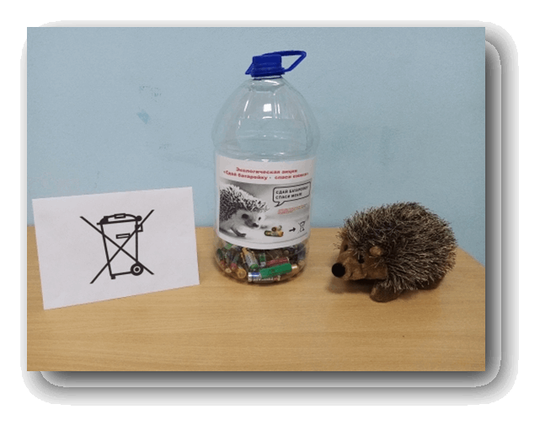
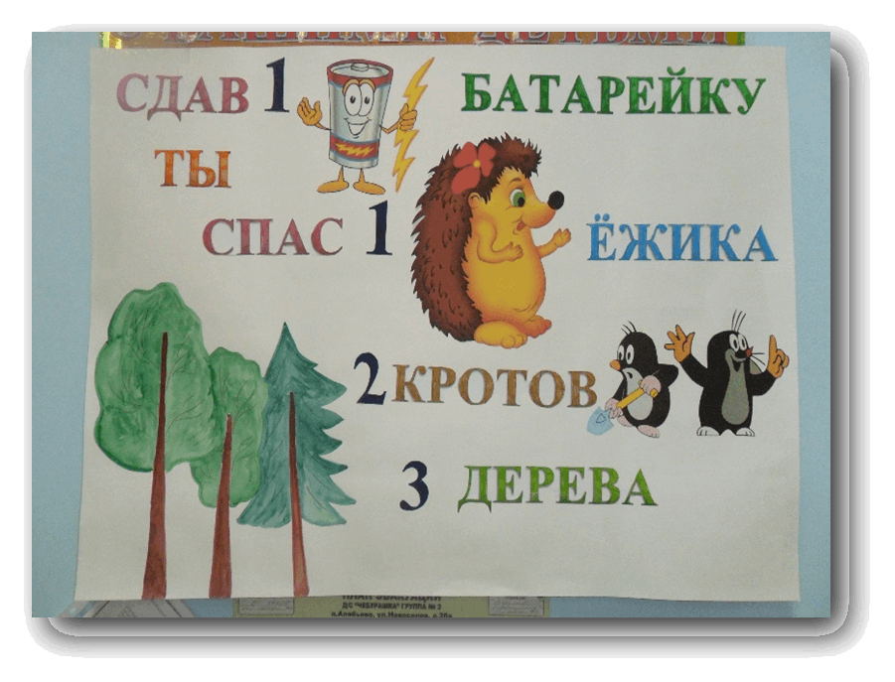
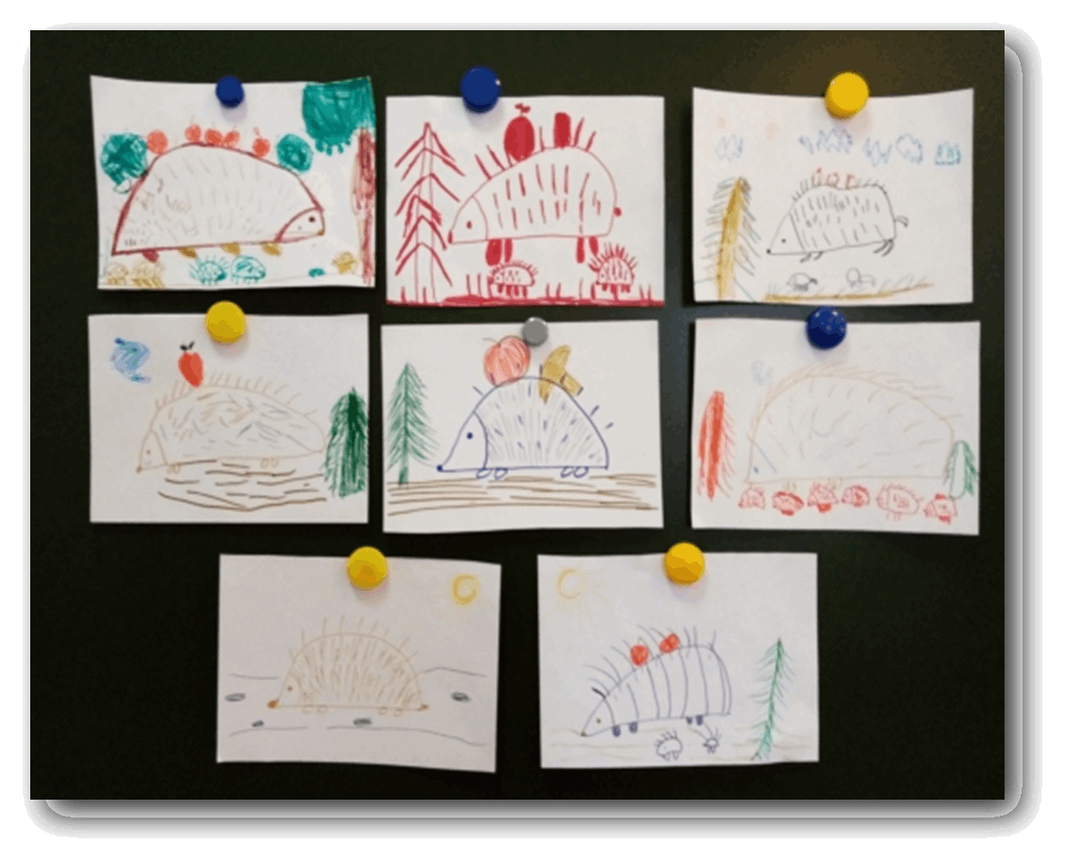
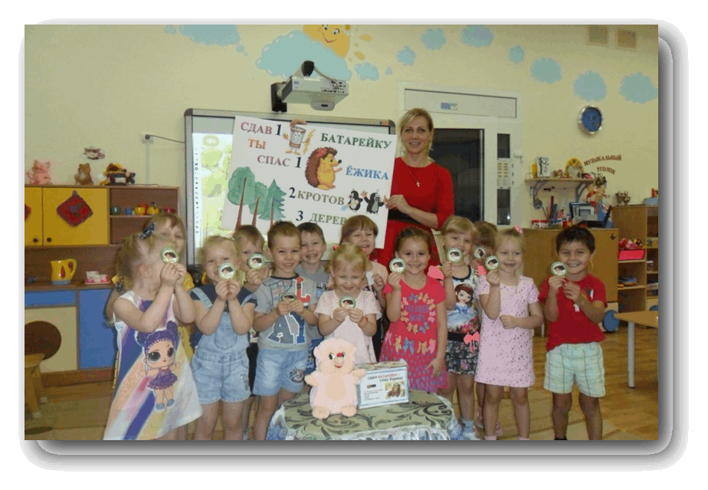
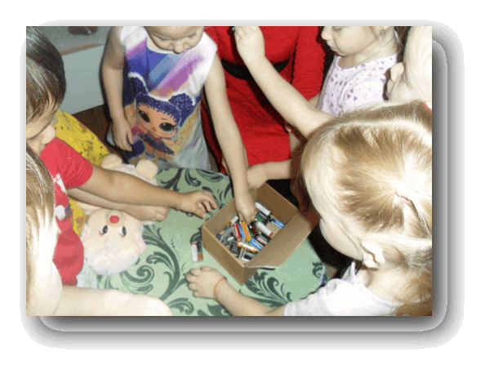
Проект «Сдай батарейку-спаси ежика» Сроки реализации проекта: (Октябрь-декабрь) Участники проекта: дети средней группы, воспитатели, родители (законные представители). Тип: исследовательский, социально ориентированный Цель проекта: Формирование экологической культуры воспитанников и их родителей.
Проект «Сдай батарейку-спаси ежика» участвовал в муниципальном конкурсе, где занял 1 место.

Slide 3
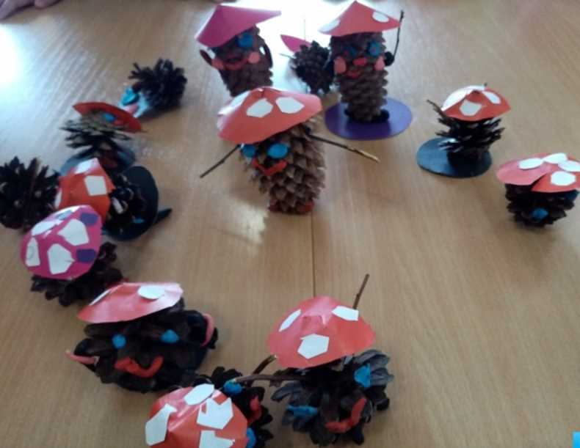
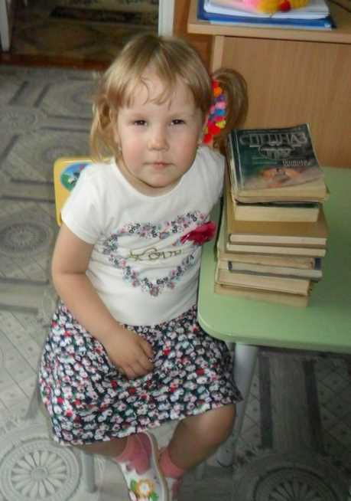
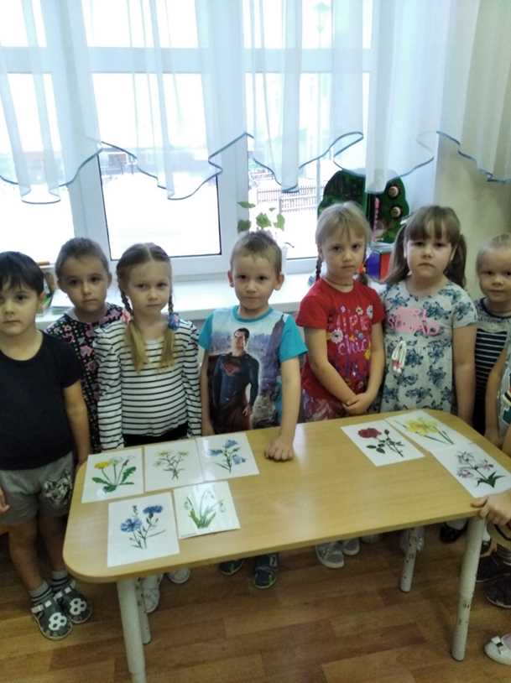
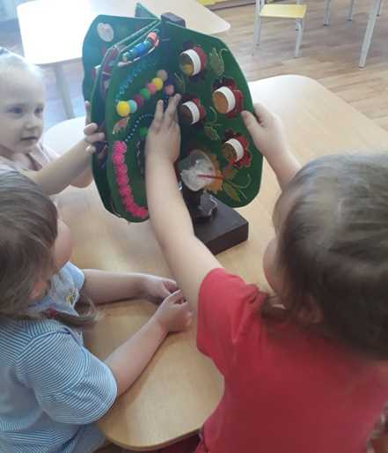
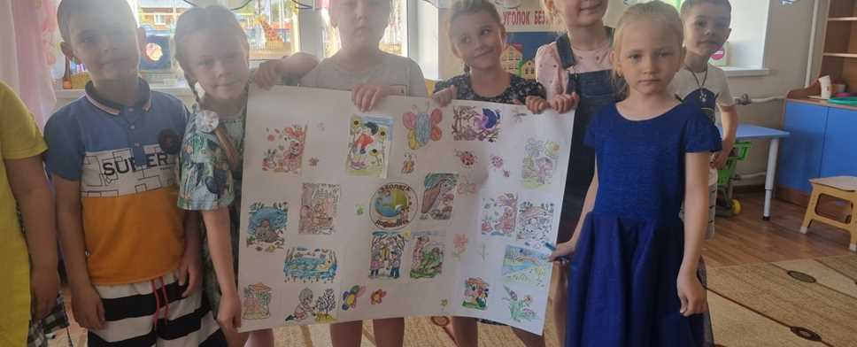
Проект «Лес и его обитатели» Сроки реализации проекта: (Январь-май) Участники проекта: дети средней группы, воспитатели, родители (законные представители). Тип: познавательно –информационный Цель: создание условия для развития познавательного интереса к жизни леса и его обитателям. Пособие «Чудо-дерево» созданное в рамках этого проекта, участвовало в муниципальном конкурсе «Есть идея», где заняло 1 место.

Slide 4
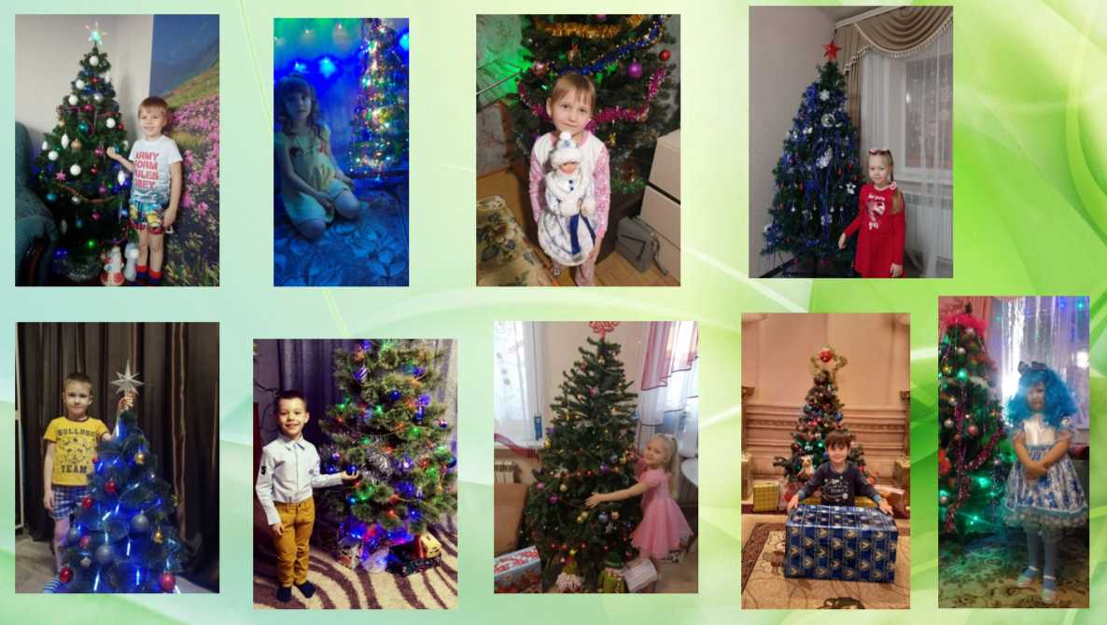
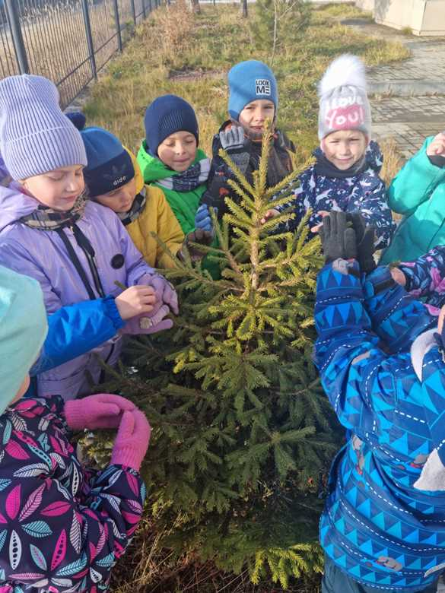
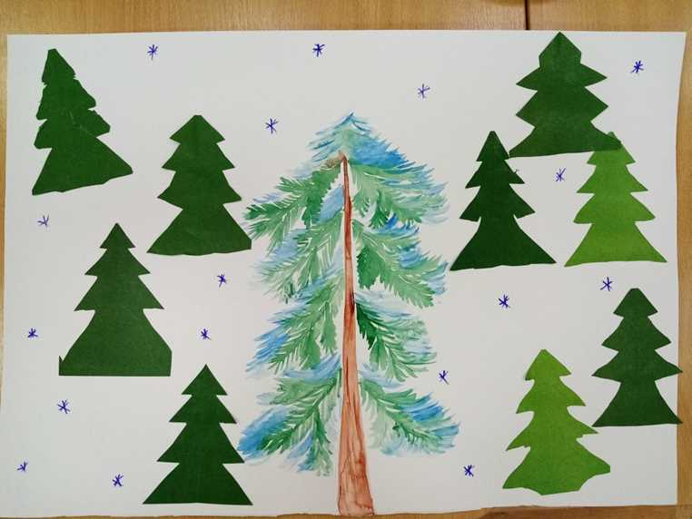
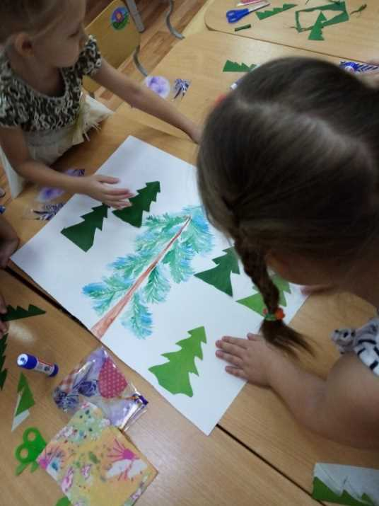
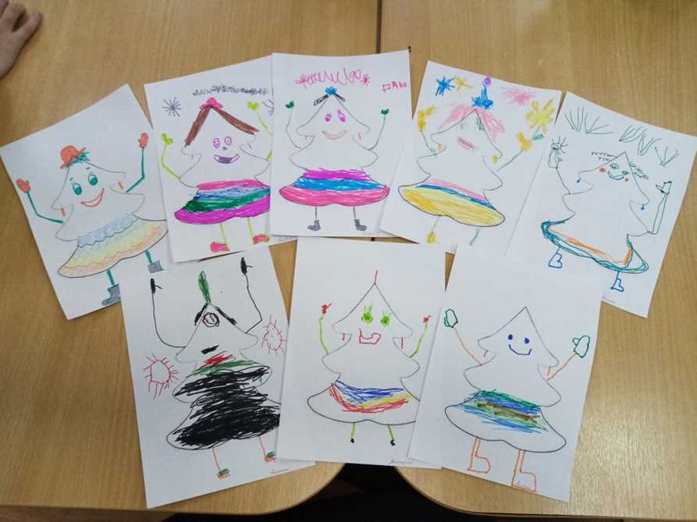
Проект «Мы за живую ель» Сроки реализации проекта: Октябрь-декабрь Участники проекта: дети старшей группы, воспитатели, родители (законные представители). Тип: поисковый познавательно – творческий Цель: формирование знания необходимости сохранить живую ель

Slide 5
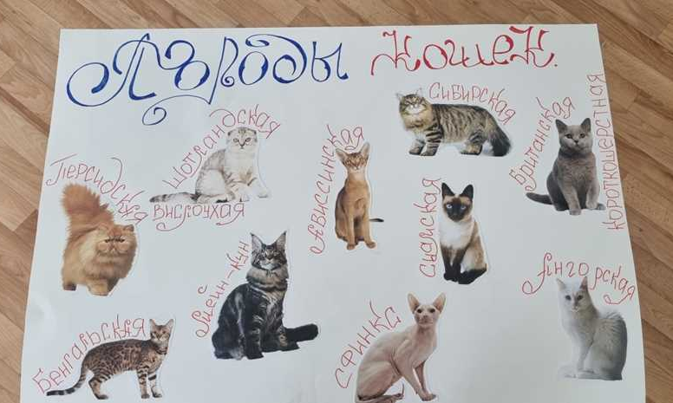
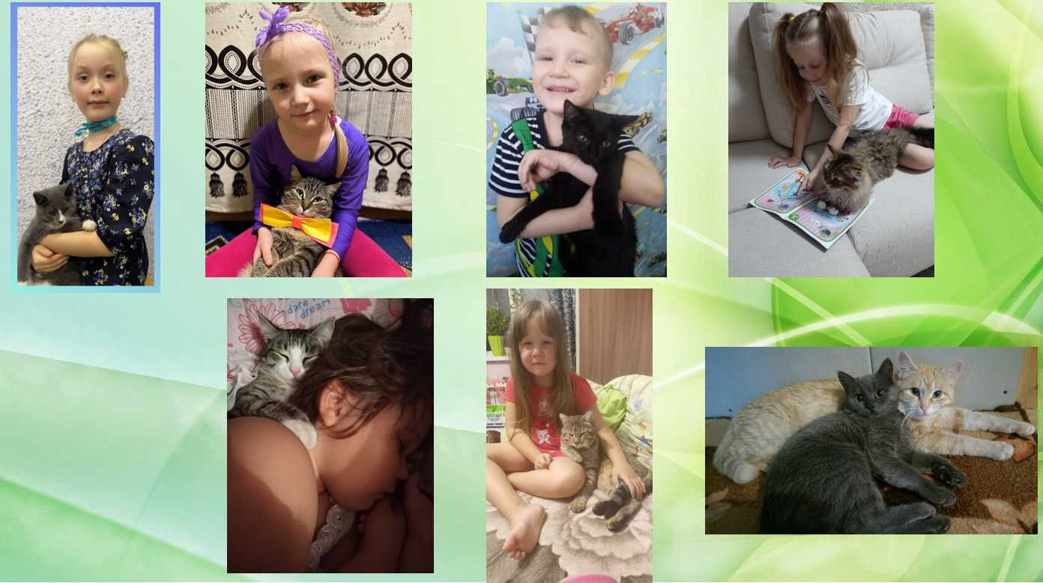
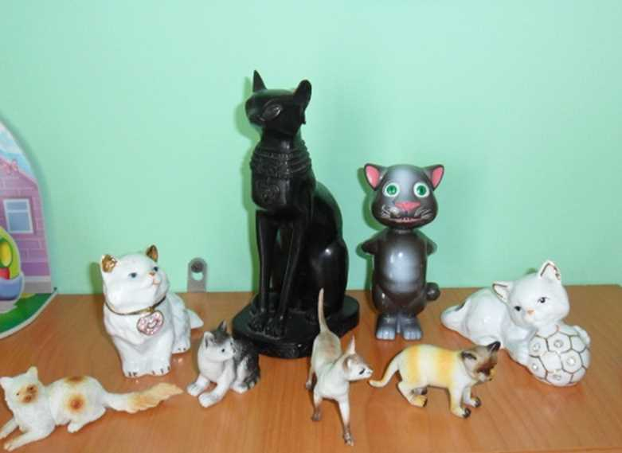
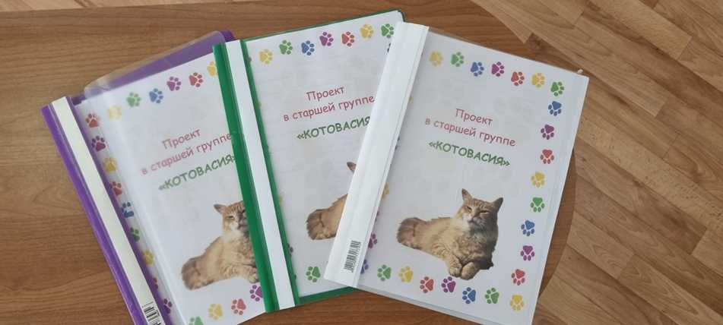
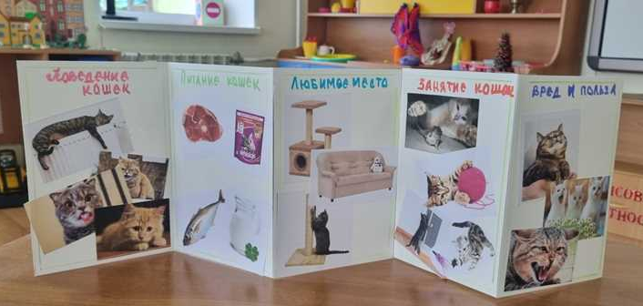
Проект «Коты, кошки, котята» Сроки реализации проекта: Январь-май Участники проекта: дети старшей группы, воспитатели, родители (законные представители). Тип: познавательный Цель: формирование разностороннего представления о домашнем питомце – кошке.

Slide 6
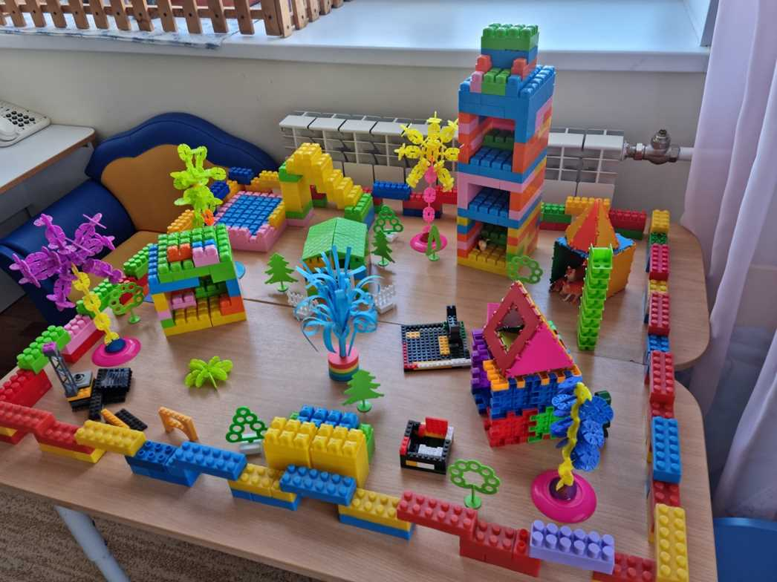
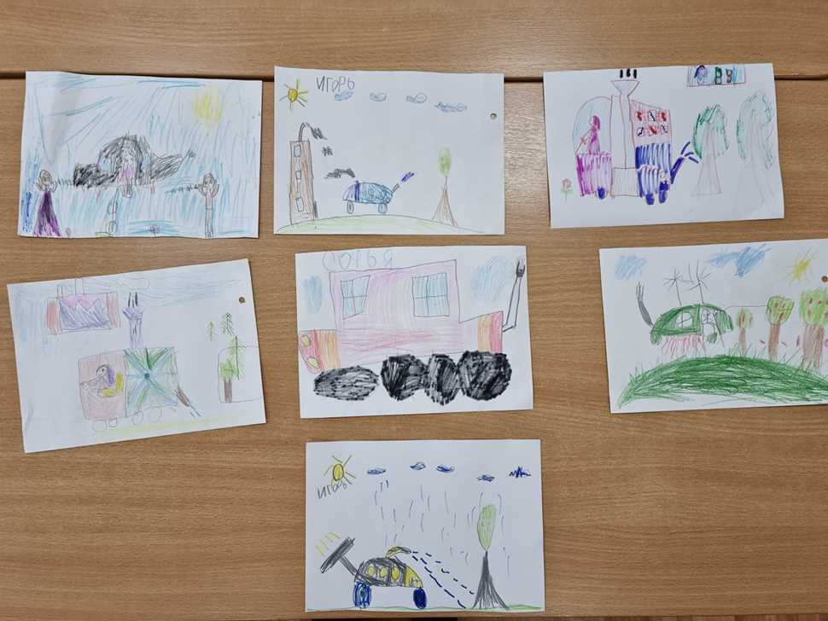
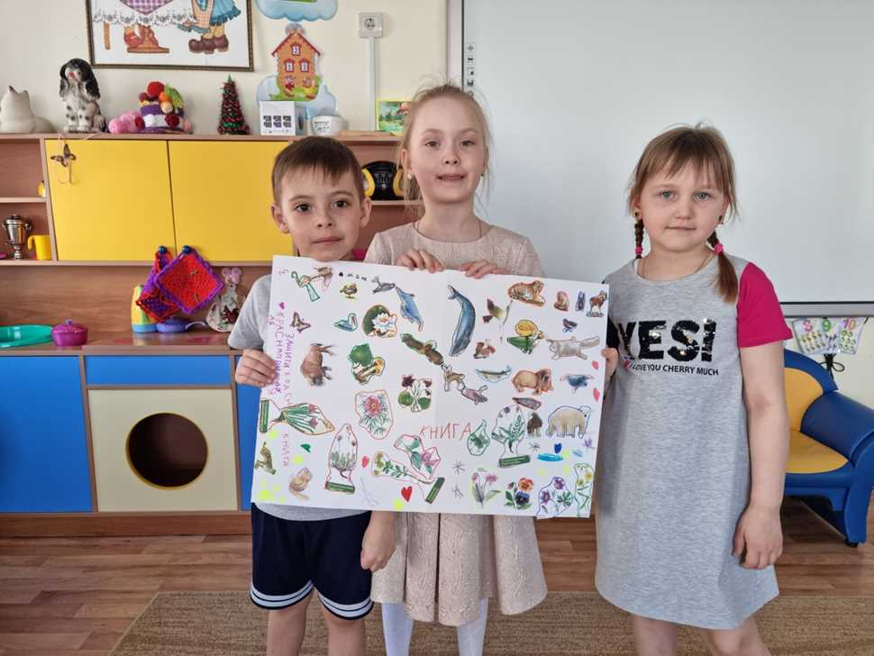
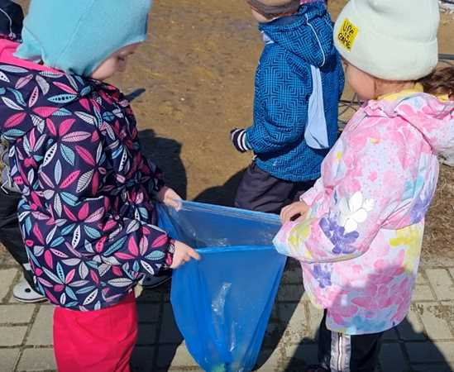
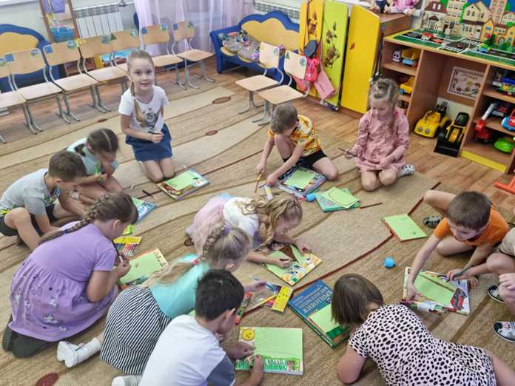
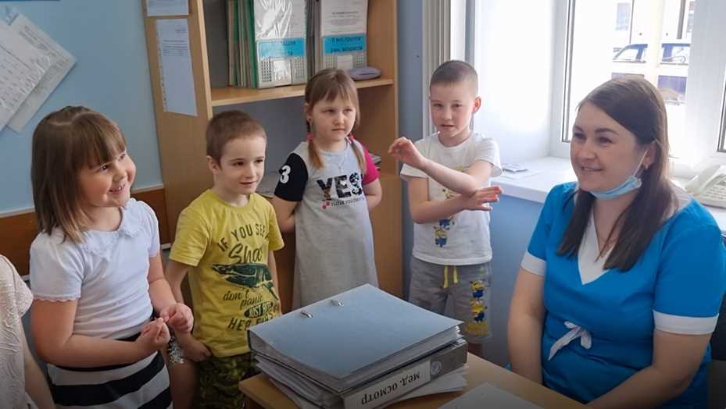
Проект «Экоград» Сроки реализации проекта: Сентябрь-Январь Участники проекта: дети подготовительной группы, воспитатели, родители (законные представители). Тип: познавательно-творческий Цель: Формирование основ экологической культуры детей

Slide 7
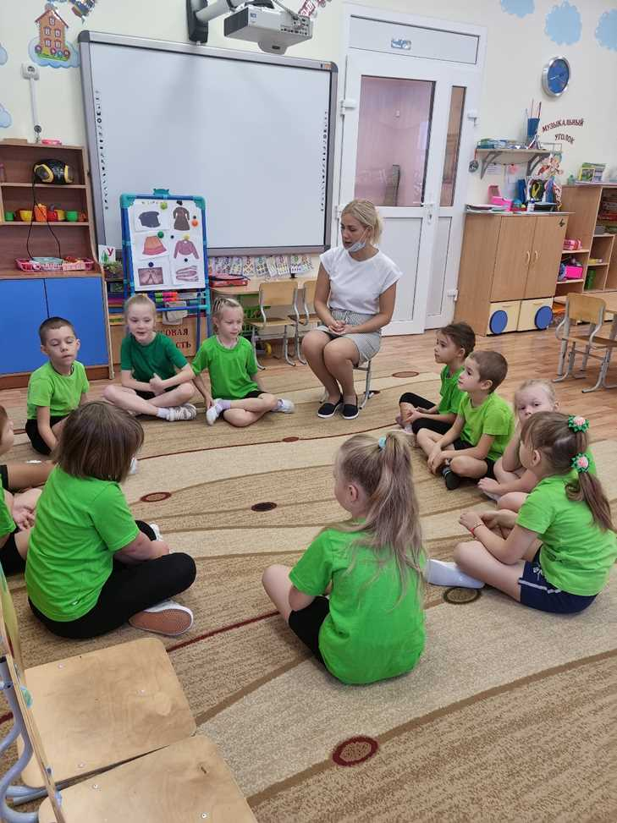
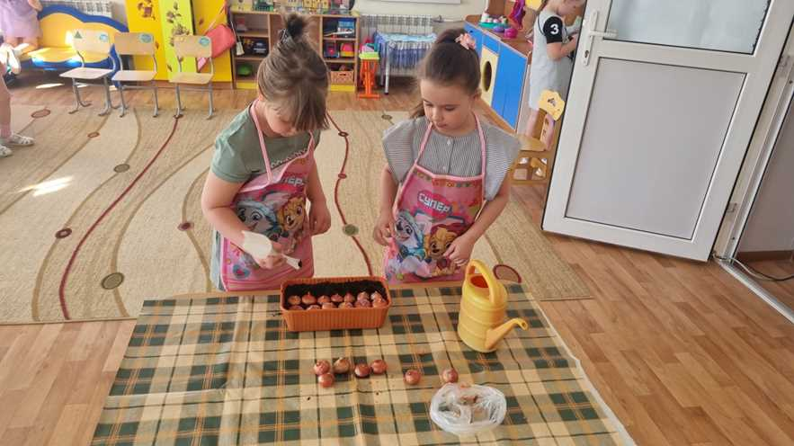
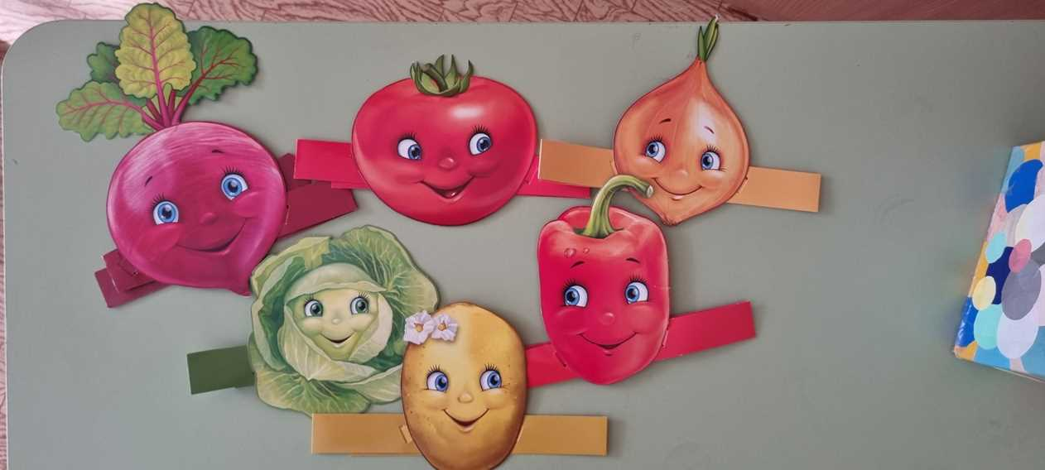
Проект «Кладовая природы» Сроки реализации проекта: Февраль-май Участники проекта: дети подготовительной группы, воспитатели, родители (законные представители). Тип: познавательно-исследовательский Цель: создание условий для развития познавательного интереса и творческих способностей детей.

